Slide 1
SNU AI CHALLENGE 2026 · VER11 진행 보고
Cross-Targeted FitPrune
+ Motion-Blend Vision-Token Pruning
캡션-조건부 비전 토큰 프루닝이 무엇을 시도했고, 두 번의 버그를 어떻게 찾아 고쳤고,
오늘(07-22) 발견한 세 번째 단서(모션 신호)를 어디까지 검증했는지에 대한 기록.
독립 구현 · Ver10 코드 비상속
로컬 홀드아웃 폐지 · LB 판정
2026-07-22 · 예선 마감 2026-07-24 23:59 (D-2)

Slide 2
AGENDA
무엇을 다루는가
01
과제와 Ver11의 위치
02
Ver11 아키텍처 개요
4! 재배열 과제, 현재 챔피언, Ver11이 도전하는 축
FitPrune → score24 헤드 → Stackelberg QLoRA
03
프루닝 시각화 워크스루
04
R&D 이터레이션 1 — Anisotropy
입력 4장이 실제로 어떻게 50%로 줄어드는가 (실물 스크린샷)
07-16 오전: 4개 이벤트 맵이 전부 동일해지던 버그
05
R&D 이터레이션 2 — Stuff-over-things
06
R&D 이터레이션 3 — 모션 신호 (오늘)
07-16 오후: 배경이 순서판별 물체를 밀어내던 버그
종결 판정 이후 발견한 새 단서와 저비용 검증
07
A100 학습 실황
08
현재 상태와 다음 단계
예상 밖 게이트 실패 → 진단 → 판단 → 실측 곡선
지금 이 순간 어디까지 왔고, 무엇이 남았는가
Ver11 — SNU AI Challenge 2026
목차 · 02

Slide 3
01 · 과제 개요
셔플된 프레임 4장 → 시간순 재배열 (4! = 24)
● 입력: 캡션 1문장 + 셔플된 비디오 프레임 4장 (Input_1..4)
● 출력: 24가지 순열 중 정답 1개 — Answer는 "랭크"(Input_i가 몇 번째인가)이지 슬롯 점유자가 아님
● 채점: Exact Match 단독(부분점수 없음, 진단 제출로 확정) — 공개 리더보드는 819건 중 573건(70%), 최종 순위는 비공개 246건(30%)
● 예선 마감: 2026-07-24 23:59 — 오늘(07-22) 기준 D-2
현재 대회 전체 챔피언
Ver8 DPO ckpt600
+ TTA8 균형 코셋
LB 0.93019
Ver11이 서 있는 위치
챔피언의 대체가 아니라 "초과 도전" — 챔피언(Ver8)은 프루닝을 아예 쓰지 않는 별도 서빙 레시피이고, Ver11은 그와 독립적으로 vision-token 프루닝 축을 탐구하는 트랙.
Ver11 — SNU AI Challenge 2026
과제 개요 · 03

Slide 4
02 · 아키텍처 개요
Ver11 한 장 요약
데이터
① FitPrune
② score24 헤드
③ Stackelberg QLoRA
train.csv 9,535건
+ 이미지 4장/샘플
→
4×4 캡션-교차 스코어링
50% 토큰 컷
→
24클래스 원-패스 판별
(lm_head 글자행 초기화)
→
body 2e-4 / head 1e-3
두 시간축 분리 학습
설계 원칙
현재 트랙 상태
● 독립 구현 — Ver10까지의 코드를 상속하지 않은 별도 clone (지식만 계승)
● 로컬 홀드아웃 폐지 — train 전량 학습, 신규 설계 선택은 LB 제출로만 판정
● 프루닝은 학습·추론 양쪽에 동일 적용 — keep-set 불일치가 곧 분포 이동
● SFT/DPO 가중치 축: 챔피언 대비 약 −2pp로 2026-07-21 트랙 종결 판정 (LB 슬롯 투입 금지)
● 프루닝 품질 축: 오늘(07-22) 모션 신호 블렌드로 저비용 재개 — 이 발표가 다루는 부분
Ver11 — SNU AI Challenge 2026
아키텍처 개요 · 04

Slide 5
02 · 아키텍처 개요
왜 프루닝인가 — 문제의식
● 고해상도 프레임 4장 → 샘플당 비주얼 토큰 약 4,400개, 32B VLM의 VRAM·프리필 비용을 직접 압박
● 캡션과 무관한 배경(하늘 · 눈밭 · 벽 타일 등)이 토큰 예산의 상당 부분을 차지 — 시간 순서 판별에는 기여하지 않음
● 가설: 캡션이 실제로 가리키는 시각 단서만 남기면(50% 컷) 정보 손실 없이 비용을 절반으로 줄일 수 있다
● 이 가설이 맞는지를 실물로 확인하는 것이 다음 §03의 목적
핵심 트레이드오프
너무 세게 자르면
→ 정보 유실로 정확도 하락
너무 약하게 자르면
→ 비용 절감 효과가 없음
캡션-조건부 선택이 이 트레이드오프를
정확도 손실 없이 풀 수 있는가 — 이게 핵심 질문
Ver11 — SNU AI Challenge 2026
문제의식 · 05

Slide 6
02 · 아키텍처 개요
Cross-Targeted FitPrune — 스코어링 메커니즘
● 캡션 1문장을 4개 "이벤트"(절 단위)로 기계적 분해 — E1..E4
● 4장의 이미지 각각을 4개 이벤트 앵커와 코사인 유사도로 채점 → 이미지당 4×(패치 수) 크로스 스코어
● 모달리티별 자기평균 센터링 — 비전 패치는 이미지 센트로이드로, 캡션 앵커는 캡션 앵커 평균(μ_T)으로 각자 중심화 후 계산
● 이벤트 4개의 맵을 max-pool로 합쳐 이미지당 최종 중요도 산출
● 이후 objectness · MMR · motion 신호와 블렌드(뒤에서 설명), keep_ratio=50% 유지
크로스 스코어
score(v, e) = cos(v − μV, e − μT)
v = 시각 패치 임베딩
e = 이벤트 텍스트 앵커
4(이미지) × 4(이벤트) = 16개 크로스 스코어를 매 샘플마다 계산 → 이미지별로 "어느 이벤트와 가장 관련 있는가"가 자동으로 갈린다.
Ver11 — SNU AI Challenge 2026
FitPrune 메커니즘 · 06

Slide 7
03 · 시각화 워크스루
지금부터 보는 화면 읽는 법
블루 워시 (진할수록 진하게)
이벤트 중요도 / Objectness / Motion — 세 종류 신호 모두 같은 방식으로 표시
블루 테두리 박스
KEPT 패치 — 프루닝을 통과해 실제로 LLM에 들어가는 부분
회색 페이드
PRUNED 패치 — 예산에서 잘려나가 모델이 보지 못하는 부분
격자 1칸 = merge된 비주얼 토큰 1개(원본 2×2 패치가 합쳐진 단위). 이하 모든 스크린샷은 실제 코드 실행 결과이며, 합성/모사 이미지가 아니다.
Ver11 — SNU AI Challenge 2026
범례 · 07

Slide 8
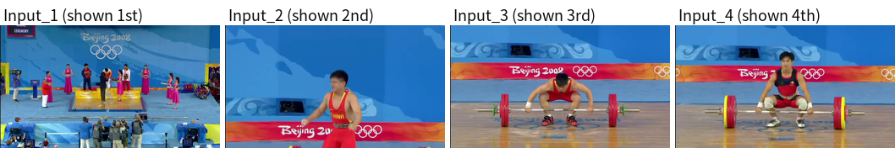
03 · 시각화 워크스루 · HERO: TCM3GK
① 입력 — 셔플된 4장 + 캡션
캡션: “The athlete begins to lift the barbell, then successfully raises it overhead, and finally moves to the podium for the medal ceremony, celebrating with others.”
정답(Answer) = [4, 3, 1, 2]
즉 Input_1은 시간순 4번째, Input_2는 3번째, Input_3은 1번째, Input_4는 2번째
실제 시간순: Input_3 → Input_4 → Input_2 → Input_1
Ver11 — SNU AI Challenge 2026
워크스루 · 입력 · 08

Slide 9
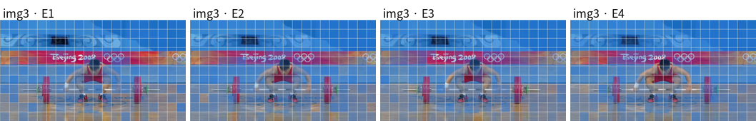
03 · 시각화 워크스루 · HERO: TCM3GK
② 캡션의 각 절이 어디를 가리키는가
● img3(바벨을 잡고 웅크린 프레임)에 대해 E1~E4 이벤트별 코사인 중요도 — 파란 진하기 = 그 이벤트 텍스트와 이 패치가 얼마나 비슷한가
● E1 “begins to lift the barbell”가 가장 강하게 반응해야 이 프레임이 “리프트 시작” 장면임을 모델이 알 수 있음
● 4개 맵이 서로 다른 영역에 반응 — 슬라이드 §이터레이션1에서 다룰 “맵이 전부 똑같아지는” 버그가 여기서 고쳐진 상태
Ver11 — SNU AI Challenge 2026
워크스루 · 이벤트 히트맵 · 09

Slide 10
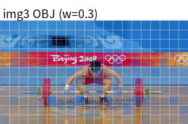
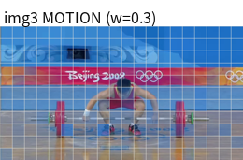
03 · 시각화 워크스루 · HERO: TCM3GK
③ 두 개의 보조 신호 — Objectness vs Motion
OBJECTNESS · 2026-07-16 도입
MOTION · 2026-07-22 신규
센트로이드에서 얼마나 벗어났는가 — "이미지 평균과 다른 정도"로 정적 전경 물체를 탐지
같은 격자 위치에서 다른 3장과 얼마나 다른가 — 프레임마다 변하는(움직이는) 영역을 탐지
Ver11 — SNU AI Challenge 2026
워크스루 · OBJ vs MOTION · 10

Slide 11
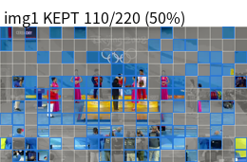
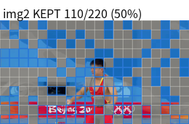
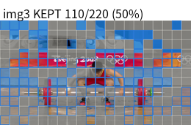
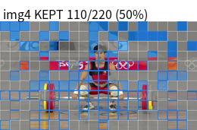
03 · 시각화 워크스루 · HERO: TCM3GK
④ 최종적으로 LLM이 실제로 보는 것 (KEPT 50%)
img1 · 시상대
img2 · 대기
img3 · 그립
img4 · 웅크림
파란 테두리 = kept, 회색 페이드 = pruned. 관중석·바닥 매트 등 배경은 대부분 페이드되고, 선수의 몸통·팔·바벨 플레이트처럼 시간에 따라 달라지는 전경은 유지된다 — 토큰 예산이 절반으로 줄어도 “무엇이 바뀌는가”를 판별할 재료는 남는다는 것이 이 파이프라인의 핵심 주장.
Ver11 — SNU AI Challenge 2026
워크스루 · KEPT · 11

Slide 12
SECTION 1 / 3
R&D 스토리 — 두 번의 버그, 두 번의 수정
프루닝을 실전에 쓰기까지 실제로 무엇이 잘못됐고, 무엇을 근거로 고쳤는가 (2026-07-16)

Slide 13
04 · 이터레이션 1 · 2026-07-16 오전
Anisotropy — 4개 이벤트 맵이 전부 똑같아진다
● 센터링 없이 코사인만 쓰면, 비전 패치들의 "공유 방향"(센트로이드)이 모든 이벤트 앵커에도 함께 실려 4개 이벤트의 중요도 맵이 사실상 동일해지는 rank-1 퇴화가 발생
● 결과: 이벤트별로 서로 다른 곳을 봐야 하는데, 실제로는 하나의 흐릿한 맵만 4번 복제하고 있었음
실측 (32B embed 테이블, 400개 캡션)
이벤트 평균방향 쌍코사인 raw +0.20 — 이벤트 4개가 서로 강하게 닮아 있었다는 뜻(0에 가까울수록 독립적)
Ver11 — SNU AI Challenge 2026
이터레이션 1 · 문제 · 13

Slide 14
04 · 이터레이션 1 · 수정
모달리티별 자기평균 센터링
● 비전 패치는 "이 이미지 패치들의 평균"으로, 캡션 앵커는 "캡션 앵커들의 평균(μ_T)"으로 — 각자 따로 중심화한 뒤 코사인 계산
● diversity(farthest-point) 선택도 같은 센터링 공간에서 수행 — 선택 경로 전체가 일관됨
효과
쌍코사인 +0.20 → −0.33 (4벡터 이론 최대 대비 −1/3만큼 벌어짐) · 전수 9,535건 train 캡션에서 단일-앵커 퇴화 0건
커밋 24da29e (모달리티별 센터링) → 이후 §이터레이션2가 이 위에서 드러난 별개의 실패 모드를 다룬다.
Ver11 — SNU AI Challenge 2026
이터레이션 1 · 수정 · 14

Slide 15
04 · 이터레이션 2 · 2026-07-16 오후
“Stuff-over-things” — 배경이 순서 판별 물체를 밀어낸다
살아남는 것: 물 표면, 눈밭, 하늘, 벽 타일 — 캡션 장면 명사와 매칭되는 대면적 균질 텍스처
잘리는 것: 스키어, 공, 흰 수영모, 얼굴, 노란 렌즈 — 시간 순서를 실제로 판별하는 소형 전경 물체
“스키 샘플에서는 E4(a skier moves forward and jumps onto a rail)의 유일한 단서인 스키어 몸통이 img3·img4에서 거의 전부 프루닝됐다.”
출처: runs/prune_viz 실측 3건(스키·수영·렌즈) — 육안 확인, 2026-07-16
즉 프루닝이 “순서 추론에 필요한 재료”를 정확히 골라서 버리고 있었다.
Ver11 — SNU AI Challenge 2026
이터레이션 2 · 문제 · 15

Slide 16
04 · 이터레이션 2
원인 3가지
① 장면 명사의 예산 독식
text_pool=max라서 물 패치 수백 개가 각각 "pool" 앵커와 높은 코사인을 얻는다. top-k는 중복 개념을 걸러내지 않으므로 서로 거의 동일한 배경 패치가 예산 대부분을 채운다.
② 소형 물체의 2×2 머지 희석
공 · 모자 · 렌즈는 머지 셀 하나보다 작아 배경과 평균되면서 앵커와의 코사인이 낮아진다.
③ 센터링의 부작용 — 객체성 신호 소거
residual을 unit-normalize하면서 "이미지 평균에서 얼마나 벗어났는가"라는 크기 정보(전경일수록 큼)를 버린다. 배경 패치는 정규화 후 방향 노이즈가 증폭돼 우연히 앵커와 정렬될 수 있다.
Ver11 — SNU AI Challenge 2026
이터레이션 2 · 원인 · 16

Slide 17
04 · 이터레이션 2 · 수정
Objectness 블렌드 + MMR 선택
① 객체성 블렌드 (w = 0.3)
② MMR 선택 (λ = 0.5)
score = (1−w)·minmax(cos) + w·minmax(‖v−centroid‖)
argmax( scoreᵢ − λ·relu(max_{j∈kept} cos(vᵢ,vⱼ)) )
각 토큰의 센트로이드-residual norm(정규화가 버리던 크기 정보)을 per-image min-max 후 코사인과 가중합. w=0이면 코사인 랭킹 완전 보존(회귀 불변량).
top-k+diversity-fill 2단 선택을 예산 전체에 대한 greedy MMR로 교체. 중복 배경은 소수 대표로 압축되고 남는 예산이 새 내용(전경)으로 흐른다. λ 하한 유도: λ > 1−2w = 0.4 → 0.5는 여유분.
불변량: objectness_weight=0, mmr_lambda=0 → 이전 파이프라인과 keep-set 비트 단위 완전 동일 (test_legacy_path_via_zero_flags_matches_old_selection으로 고정)
Ver11 — SNU AI Challenge 2026
이터레이션 2 · 수정 · 17

Slide 18
04 · 이터레이션 2 · 검증
keep-set이 실제로 돌아왔는가
● CPU 테스트 63개 통과 — 전경 구제 회귀, MMR 중복압축, 결정성, 예산/정렬 불변량, legacy 경로 일치 포함
● 동일 샘플 3건 재렌더(2026-07-16 22:52): 스키어 머리·상체, 낚시 구멍, 바위 위 그룹+빨간 보트, 물속 수영선수, 눈+손+렌즈, 테이블의 여성 — 이전에 잘리던 단서가 전부 keep-set으로 복귀
제약: keep-set이 또 바뀌므로 이 시점 이전 프루닝 선택과의 A/B 비교는 무효(시간·VRAM 측정치는 유효, parity 게이트는 프루닝 선택과 무관해 영향 없음).
지금부터 보이는 모든 시각화(§03의 TcM3Gk 등)는 이 수정이 이미 반영된 “현재” 상태다.
Ver11 — SNU AI Challenge 2026
이터레이션 2 · 검증 · 18

Slide 19
SECTION 2 / 3
이터레이션 3 — 모션 신호 (오늘, 2026-07-22)
이미 "트랙 종결" 판정을 받은 지 하루 만에, 왜 다시 열었나

Slide 20
06 · 이터레이션 3
새 단서 — 캡션 의존도 진단
07-21
Ver11은 챔피언 대비 약 −2pp로 트랙 종결 판정
07-22
같은 날, 챔피언(Ver8) 쪽에서 별도로 캡션 의존도를 진단 — 캡션을 아예 지워도 이미지만으로 정답률이 랜덤(1/24=0.042)의 5배(0.21)
함의
프루닝이 “캡션 단어와 무관하지만 실제로 유용한 정보(움직임 · 전경 물체)”를 구조적으로 버리고 있을 가능성
→ 가설: 4프레임 간 “달라지는 부분”(모션) 신호를 추가하면 이 손실을 메울 수 있다
Ver11 — SNU AI Challenge 2026
이터레이션 3 · 동기 · 20

Slide 21
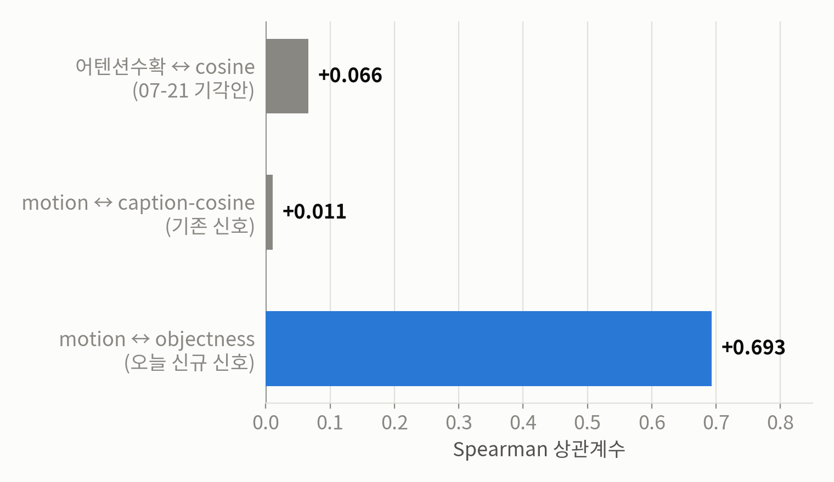
06 · 이터레이션 3
저비용 검증 — 재학습 전에 상관관계부터
235개 정렬가능 샘플 × 4이미지
= 940건 비교
기존 runs/frame_contrast 캐시 재사용
추가 GPU 비용 0 · 17초 소요
모션 점수가 실제 전경 물체를 잘 잡고(objectness와 강한 양의 상관), 기존 캡션-코사인 신호와는 거의 겹치지 않는(상보적) 정보 — 07-21에 기각된 “어텐션 수확”(+0.066)보다 훨씬 강함.
Ver11 — SNU AI Challenge 2026
이터레이션 3 · 저비용 검증 · 21

Slide 22
06 · 이터레이션 3
모션 신호 설계
motion(i) = mean j≠i ‖ vᵢ − vⱼ ‖
같은 격자 위치에서, 이 이미지(i)의 토큰이 다른 3장과 얼마나 다른가
● 3항 블렌드: w_cos·cos + w_obj·objectness + w_mot·motion (w_cos + w_obj + w_mot = 1)
● 안전장치 — 그리드 불일치 폴백: 4장의 토큰 수(N)가 다르면(실측 22%, 원본 해상도 차이) motion 항을 생략하고 cos+objectness로 자동 폴백. 크래시 없음.
● 회귀 불변량: motion_weight = 0.0 → 기존 코드와 비트 단위 완전 동일
신규 6개 포함 88개 테스트 전부 통과 (커밋 ec531c5)
Ver11 — SNU AI Challenge 2026
이터레이션 3 · 신호 설계 · 22

Slide 23
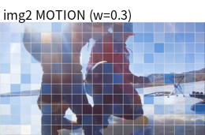
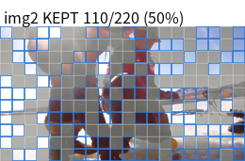
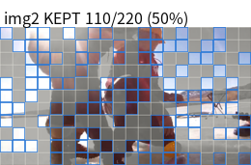
06 · 이터레이션 3 · HERO: DIZI5G
실측 — 모션 블렌드가 실제로 keep-set을 바꾸는가
MOTION 맵
KEPT · 모션 0 (기존)
KEPT · 모션 0.3 (오늘)
같은 프레임(diZi5g · img2), 같은 코드베이스로 오늘 재렌더 — 모션 항을 켜고 끄는 것만 다르다. 두 스키어 실루엣 하단부와 팔 주변에서 kept 패치 패턴이 달라진다: 실질적인 변화이되, 과장 없이 “일부 영역이 달라지는 수준”으로 관찰됨(이미 objectness가 사람 형태 대부분을 이미 잡고 있어 겹치는 영역이 크다는 것 자체가 §저비용검증의 “상보적이되 완전히 다르지는 않다”는 결과와 일치).
Ver11 — SNU AI Challenge 2026
이터레이션 3 · Before/After · 23

Slide 24
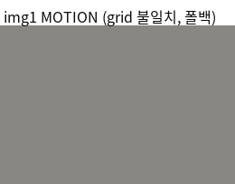
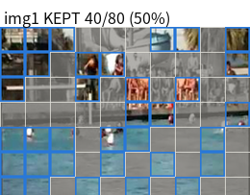
06 · 이터레이션 3
안전장치 시연 — 그리드 불일치 시 자동 폴백
MOTION 항 (u7w0lr · img1)
최종 KEPT — 여전히 정상
u7w0lr 샘플은 4장의 원본 해상도가 서로 달라 격자 크기가 안 맞는다(motion_scores가 None 반환). 크래시 대신 cos+objectness만으로 조용히 폴백 — 실측 235개 샘플 중 22%가 이 경로를 탄다. 폴백이 걸려도 오른쪽처럼 KEPT 결과는 여전히 정상적으로 산출된다.
Ver11 — SNU AI Challenge 2026
이터레이션 3 · 안전장치 · 24

Slide 25
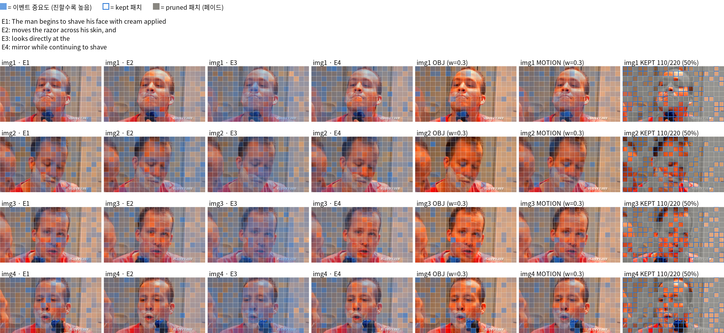
06 · 이터레이션 3
추가 예시 — 다른 장면에서도 같은 패턴
zOEYn9 · “면도하는 남성” — 여기서도 동일 패턴: 정적 배경(타일·거울 프레임)은 페이드, 움직이는 손·면도날·얼굴 각도 변화는 kept로 유지된다.
Ver11 — SNU AI Challenge 2026
추가 예시 · 25

Slide 26
06 · 이터레이션 3
검증 범위 요약 — 13개 샘플
샘플 ID | 캡션 요약 | 모션 신호 상태
diZi5g | 카메라 팬 · 낚시 구멍 → 스키어 점프 | 정상
u7w0lr | 훌라후프 → 수영장 공놀이 | 폴백(그리드 불일치)
2vqGOF | 여성 콘택트렌즈 → 아이 테이블 | 폴백(그리드 불일치)
9dFRMq | 소녀가 일어나 거울을 봄 | 정상
9McP9b | 래프팅 → 웨이크보드 | 정상
bjXxJi | 제거 시연 → 결과 공개 | 정상
fmLrzl | 소년이 수면 위로 헤엄침 | 정상
kr0LdM | 롤러블레이드 시내 주행 | 정상
sGF4Eo | 스키어가 나무 사이 → 슬로프 활강 | 정상
TcM3Gk | 역도 리프트 → 시상식 (HERO) | 정상
yY2iit | 스키 리프트 → 슬로프 하강 | 정상
zAZgkV | 아이들 수영장 다이빙 | 정상
zOEYn9 | 면도 → 거울 확인 | 정상
11개 정상(live) · 2개 그리드-불일치 폴백(22%대와 정합) · 0개 크래시
Ver11 — SNU AI Challenge 2026
검증 범위 · 26

Slide 27
SECTION 3 / 3
A100 학습 실황
사용자 취침 중 자율 진행된 오늘 밤의 기록 — 예상 밖 실패 하나를 포함해서

Slide 28
07 · A100 학습 실황
환경 셋업 + 챔피언 재현 검증
● 1×A100 80GB — 이전 2×A100 본런과 다른 박스(DDP 관련 함정 전부 비활성)
● 데이터: Ver13/data 심링크, md5로 원본과 동일 확인 (train 9,535 / test 819)
● 베이스 모델: Qwen3-VL-32B-Instruct-bnb-4bit HF 허브 신규 다운로드 (20GB·90초, sha 고정으로 가중치 동일성 보장)
● warm-start 어댑터: Ver8 챔피언 DPO-checkpoint-600 업로드 (537,005,424B · 896텐서 · NaN/영벡터 0건 · 노름 중앙값 2.37)
챔피언 재현 — 10/10 완전 일치
파일이 있는지가 아니라 실제로 10샘플을 돌려서, 기존 챔피언 제출물과 바이트 단위로 같은 답이 나오는지 확인했다.
Ver11 — SNU AI Challenge 2026
A100 · 환경/재현 · 28

Slide 29
07 · A100 학습 실황
예상 밖 — 전이 게이트 FAIL
10스텝 게이트 실측: ce 10.92(step1) → 8.55(step2-10 평균) ≫ 임계값 3.0 → 공식 FAIL(과금 보호 자동 중단)
원인 분리 진단 변형 | EM | pairwise | 해석
A · 비프루닝 1.1MP | 0.5625 | 0.8924 | 전이 실재(랜덤 pairwise 0.5)
A2 · 비프루닝 602,112px | 0.5625 | 0.8924 | 해상도 이동 영향 0
B · 프루닝 · motion 0 | 0.5417 | 0.8750 | 프루닝 충격 −2pp뿐
C · 프루닝 · motion 0.3 | 0.5417 | 0.8681 | 모션 keep-set, 기존과 동급
결론: ce≈10은 “무전이”가 아니라 “프롬프트 이동 하의 확신-오보정” — CE는 보정에 민감하고 EM/쌍순서는 불변량이라 body의 순서판별 능력은 대부분 통과했다. 어댑터 손상·허브 스냅샷 변경·코드북 불일치·모션 코드 버그는 개별적으로 전부 기각.
Ver11 — SNU AI Challenge 2026
A100 · 게이트 FAIL · 29

Slide 30
07 · A100 학습 실황
판단 — SKIP_GATE + 더 엄격한 트립와이어
● 결정: SNUAI_SKIP_GATE=1로 본런 진행 (레시피 자체는 무변경)
● 보호장치를 게이트보다 엄격한 지점으로 이동: step 200(≈1.8시간)에서 windowed ce ≥ 3.0이면 즉시 kill
● 근거: 게이트의 본래 목적(망한 전제에 13.5시간을 태우는 것 방지)은 위 진단으로 이미 달성됨 — 남은 리스크는 “적응 속도”뿐이라 학습 초반 곡선이 정확한 감시 지점
트립와이어 실측 (19:31 UTC)
step 200 windowed ce = 1.672 < 3.0 → PASS (acc 0.519, checkpoint-200 저장)
Ver11 — SNU AI Challenge 2026
A100 · 판단 · 30

Slide 31
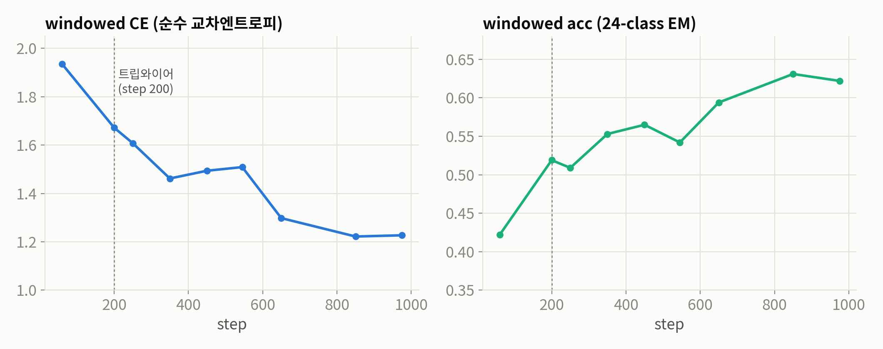
07 · A100 학습 실황
학습 곡선 — step 1 → 1,050
300스텝 이후 일시 평탄화(ce 1.45~1.51)는 병리적 정체(ln24≈3.18, 훨씬 위)와 무관 — body-lr이 코사인 감쇠로 줄어드는 관성적 현상으로 설명되며, 600스텝 이후 재차 개선(ce 1.30→1.22)이 확인돼 “조치 불필요, 본런 지속” 판정이 두 차례 재확인됐다.
Ver11 — SNU AI Challenge 2026
A100 · 학습 곡선 · 31

Slide 32
08 · 현재 상태
지금 이 순간(2026-07-22 21시경) 상태
● 학습: checkpoint-1200 + 300스텝 추가 연장(“reheat”, adapter_final) 확보, dev box로 싱크 완료
● 로컬(RTX 4090)에서 실제 test 819건 평가 체인 착수 — reheat 후보부터 시작
● 진행 중 로컬 머신이 재부팅되며(가동시간 12분 확인) 체인이 16/819에서 중단
● 안전 하한: 기존 motion=0 베이스라인(adapter_final, key v13 est 0.9011) 대비 이번 모션 후보들의 실제 우열은 아직 미확정 — 추정치를 만들어 보고하지 않음
다음 단계
평가 체인 재개 → reheat / checkpoint-1200 두 후보 test 819건 완주 → grade.py 채점 → 0.9011 대비 판정(그 이상이어야 “성공”으로 보고)
Ver11 — SNU AI Challenge 2026
현재 상태 · 32

Slide 33
종합
이 트랙이 갖는 가치
리더보드 순위와 별개로
가설 → 구현 → 버그 발견 → 원인 분석 → 수정 → 재검증 → 확장이라는 완결된 R&D 사이클
실물 증거
두 번의 실제 버그(anisotropy · stuff-over-things)를 시각화로 직접 잡아내고 고친 기록이 runs/prune_viz에 그대로 남아있음
본선 배점과의 정합
예선정확도 40 + 데이터활용 15 + 모델설계 15 + 최적화 10 + 자원효율 10 + 비용 10 — 정확도 외 60점이 이런 설계·분석 스토리에 열려 있음
안전망
현재 대회 챔피언(Ver8, LB 0.93019)은 이 트랙과 무관하게 안전하게 서 있음 — Ver11은 순수 상방 시도
Ver11 — SNU AI Challenge 2026
종합 · 33

Slide 34
부록
근거 자료
코드
시각화 원본
● src/snuai11/fitprune.py
● src/snuai11/vlm.py
● scripts/visualize_prune.py
● scripts/measure_motion_signal.py
● runs/prune_viz/ (2026-07-16, 3건)
● runs/prune_viz_recheck_2026-07-22/ (회귀검증, 3건)
● runs/prune_viz_motion_2026-07-22/ (모션 적용, 3건)
● runs/prune_viz_tail_2026-07-22/ (확장 검증, 10건)
문서
● docs/fitprune_fix_2026-07-16.md
● docs/motion_prune_implementation_plan_2026-07-22.md
● docs/session_2026-07-22_motion_run.md
● docs/postmortem_2026-07-21_a100_and_plan.md
이 문서 작성
2026-07-22
예선 마감 2026-07-24 23:59 (D-2)
Ver11 — SNU AI Challenge 2026
부록 · 34

